Slide 1

Projekt „W Punkt”
Konferencja prasowa
Fundacja Laboratorium Marzeń & GPSK

Slide 2
Czym jest „W Punkt”?
Punkt Konsultacyjny przy GPSK dla rodzin dzieci z wyzwaniami rozwojowymi.
Cele projektu:
  Wsparcie psychologiczne, prawne i socjalne
  Spotkania edukacyjne i telefon wsparcia
  Przewodniki i kampanie informacyjne

Slide 3
DZIAŁANIA W LICZBACH (2024)
maj – grudzień 2024
400+ godzin konsultacji
300+ rodzin objętych pomocą
28 rodzin objętych pomocą prawną
8 spotkań grupowych (Szkoła dla Rodziców)
70+ rozmów telefonicznych
Kampania w mediach
Przewodnik i teczki informacyjne, strona internetowa

Slide 4
Osoby
Prof. Jan Mazela – inicjator i mentor projektu
Dr Joanna Żółkiewska – inicjator i koordynator projektu, psycholog, psychoterapeuta, konsultant socjalny i terapii
Dr Jolanta Uchman – inicjator projetu, pediatra, konsultant terapii
Mgr Grażyna Rutkowska – psycholog, psychoterapeuta, konsultant terapii
Dr Ilona Kiel-Puślecka – radca prawny

Slide 5
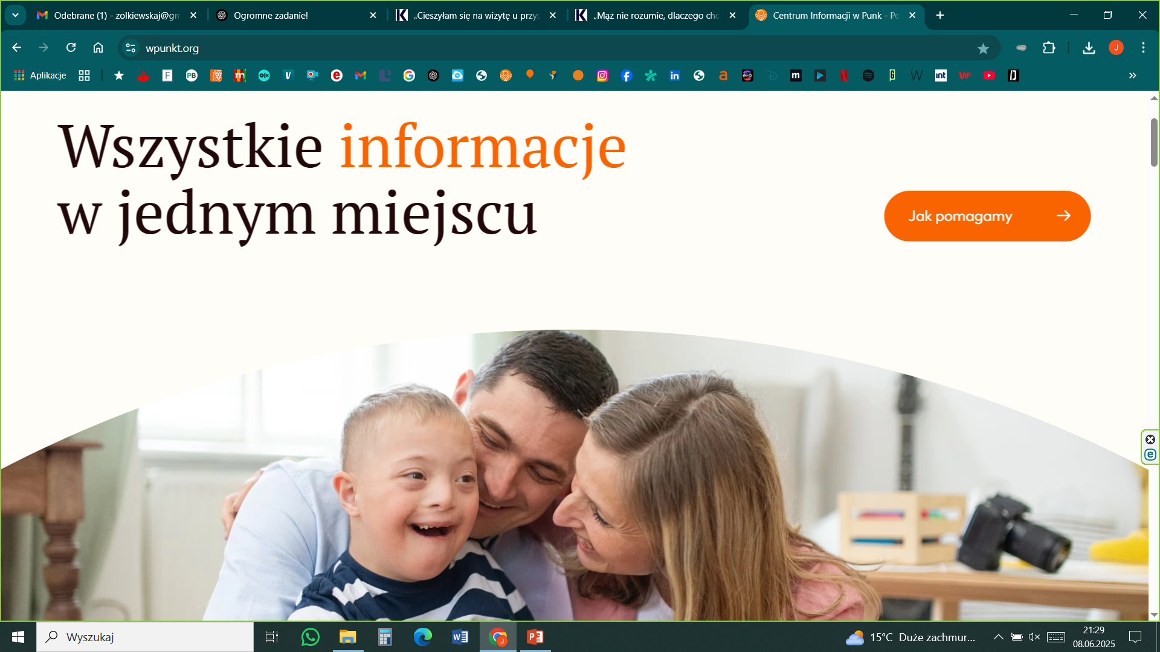

Slide 6
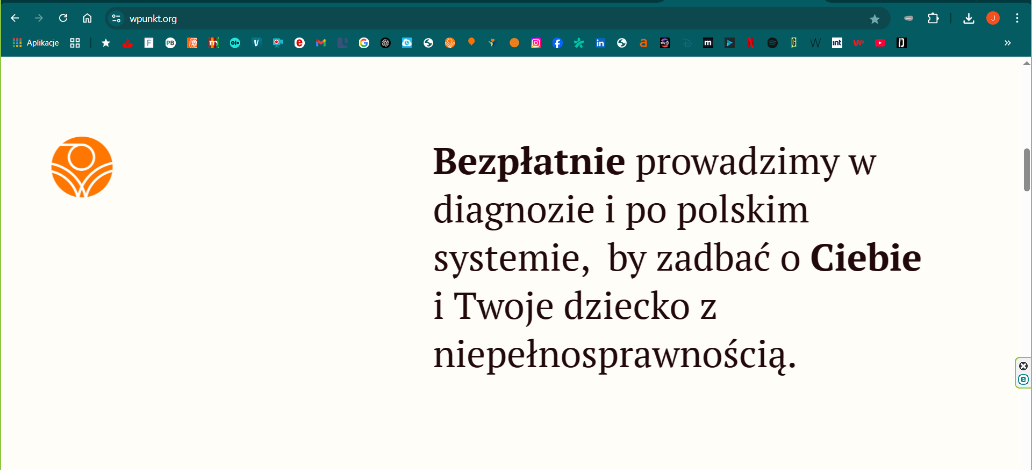

Slide 7
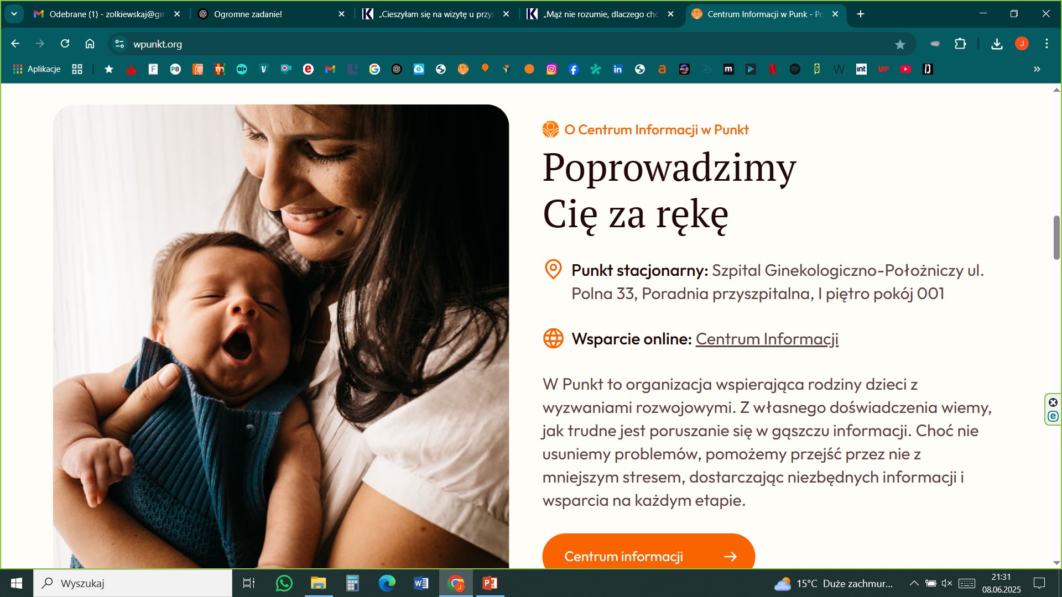

Slide 8
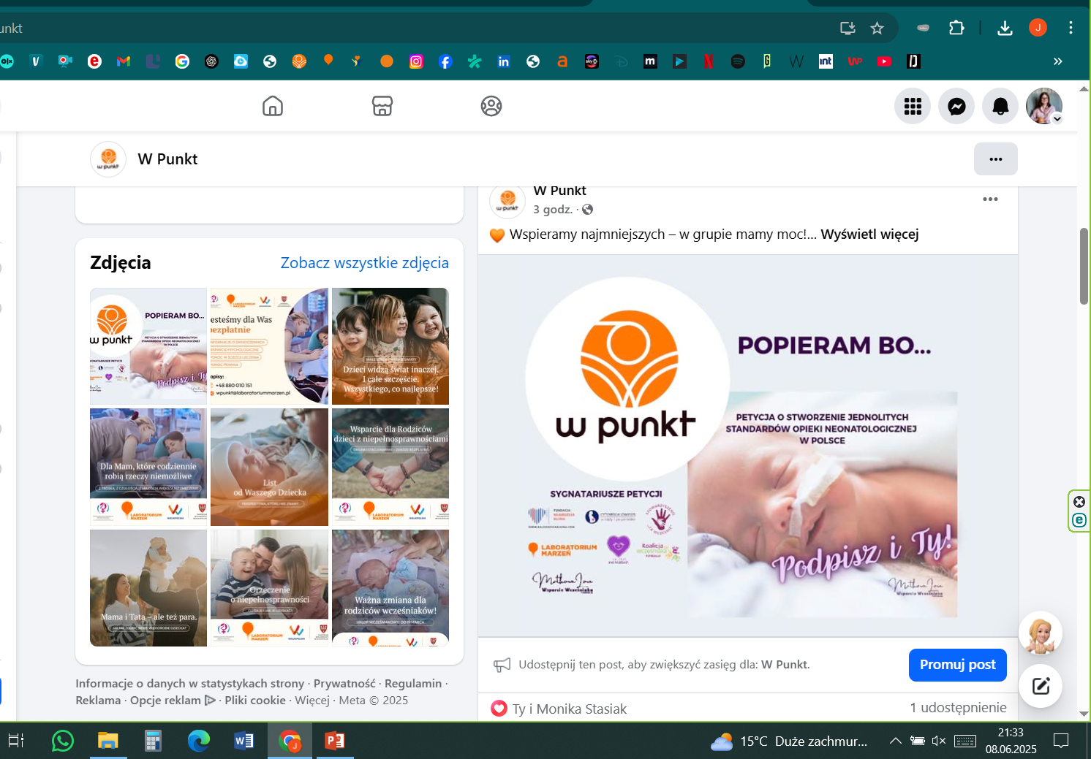

Slide 9
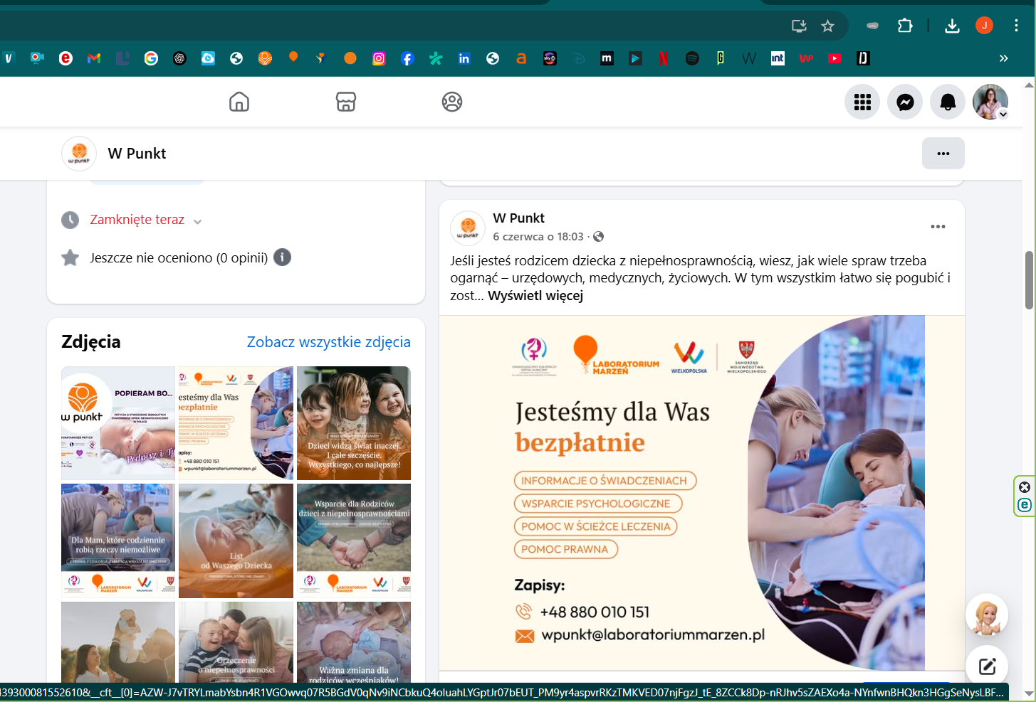

Slide 10
DZIAŁANIA BIEŻĄCE zrealizowane
(marzec–lipiec 2025)
Dyżury 5 dni w tygodniu – dostosowane do indywidualnych potrzeb
230 godzin dostępności
Pomoc prawna: 14 rodzin
Regularna terapia psychologiczna: 15 rodzin
Konsultacje stacjonarne i zdalne
Materiały informacyjne i przewodniki
Od sierpnia 2025: dalsza realizacja przez GPSK

Slide 11
DZIAŁANIA 2025 plan
(marzec–grudzień 2025)
Dyżury 5 dni w tygodniu
800 godzin dostępności
Pomoc prawna
Regularna terapia psychologiczna
Wsparcie informacyjne
Konsultacje stacjonarne i zdalne
Kampania w mediach społecznościowych

Slide 12
WNIOSKI I PLANY NA PRZYSZŁOŚĆ
Punkt odciąża personel medyczny
Rodziny cenią dostępność i kompleksowość
Potrzeba kontynuacji projektu
Planowana publikacja katalogu dobrych praktyk

